Slide 1
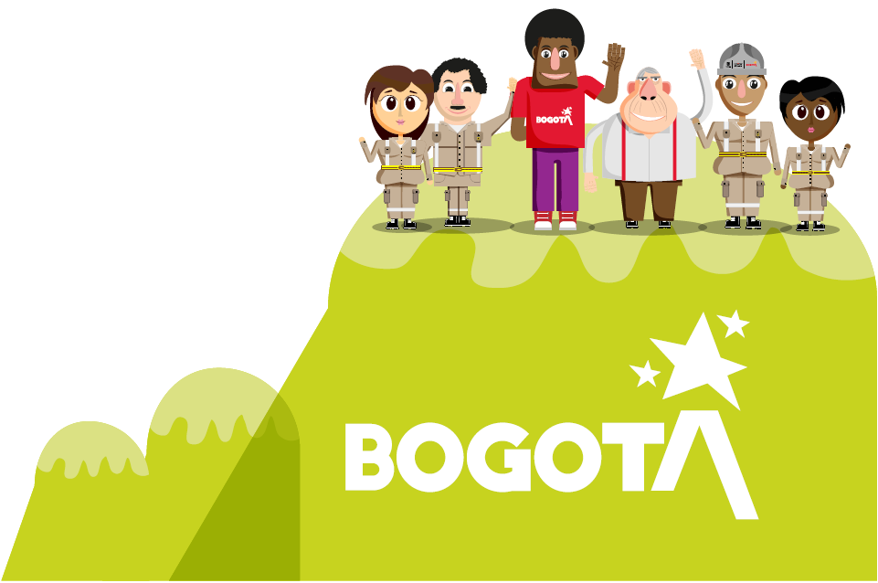
ANTONIO NARIÑO
Rendición de cuentas por localidades – Sector Movilidad
Unidad de Mantenimiento Vial
Vigencia 2020
* Corte al 31 de diciembre de 2020

Slide 2
META DE RECUPERACIÓN,
REHABILITACIÓN Y MANTENIMIENTO DE LA MALLA VIAL LOCAL E INTERMEDIA
META MISIONAL 2016-2020: Conservar 1256 Km Carril De La Malla Vial Local E Intermedia Distrito Capital
1.256 km-carril en el cuatrienio
 | 2020 | 2021 | 2022 | 2023 | 2024
Programación | 219,26 Km-carril | 307,05 Km-carril | 306,05 Km-carril | 306,05 Km-carril | 117,59 Km-carril
A través del proyecto misional se comprometieron recursos por $60.542 millones en el año 2020 para la conservación de las vías locales e intermedias de la ciudad
Fuente: Plan de Desarrollo Distrital 2020 - 2024.

Slide 3
METAS PROYECTO 408 – RECUPERACIÓN,
REHABILITACIÓN Y MANTENIMIENTO DE LA MALLA VIAL
META MISIONAL 2016-2020: 1.083 km-carril de Conservación y
Rehabilitación de la Malla Vial Local. (1.172,13 meta ajustada 2020)
Meta Plan de Desarrollo -UMV (2016-2020) | Avance Total a 31 de mayo de 2020 | Meta 2020 | Avance 2020 | Porcentaje de avance cuatrienio
Conservar y rehabilitar 1.172,13 Km-carril de infraestructura vial local | 1.174,54 | 72,26 | 74,67 | 100,21%
Conservar 60,43 Km-carril de malla vial arterial, troncal e intermedia. | 63,25 | 8,33 | 11,15 | 104,67%
Conservar 20,04 Km de ciclorrutas | 21,07 | 2,5 | 3,53 | 105,14%
Mantenimiento periódico de 15,26 Km-carril de malla vial rural | 14,82 | 2,5 | 2,06 | 97,12%
Fuente: subdirección Técnica de Producción e Intervención, UAERMV, 2021.

Slide 4
METAS PROYECTO 7858 – RECUPERACIÓN,
REHABILITACIÓN Y MANTENIMIENTO DE LA MALLA VIAL
META MISIONAL 2020-2024: 2.308 km-carril de conservación de malla vial de la ciudad (local, intermedia, arterial y rural).
PROYECTO 7858 Conservación de la Malla Vial Distrital y Ciclo infraestructura de Bogotá
PROPOSITO: 04 Hacer de Bogotá Región un modelo de movilidad multimodal, incluyente y sostenible
PROGRAMA: 49 Movilidad segura, sostenible y accesible
METAS PLAN DE DESARROLLO | MAGNITUD FÍSICA PROGRAMADA 2020 | MAGNITUD FÍSICA EJECUTADA 2020 | % EJECUCIÓN MAGNITUD FÍSICA 2020 | PRESUPUESTO PROGRAMADO 2020 (millones) | PRESUPUESTO EJECUTADO 2020 (millones) | % DE EJECUCIÓN PRESUPUESTAL 2020
Realizar actividades de conservación a 2.308 km carril de malla vial | 229,55 | 245,35 | 106,88% | $45.604 | $39.814 | 87,30 %
Conservar 190 km. de cicloinfraestructura | 7 | 8,73 | 124,71% | $323 | $303 | 93,81 %
Definir e implementar una estrategia de cultura ciudadana para el sistema de movilidad, con enfoque diferencial, de género y territorial. | 0,01 | 0,01 | 100% | $19 | $19 | 100 %
Fuente: Plan de Desarrollo Distrital 2020 - 2024.

Slide 5
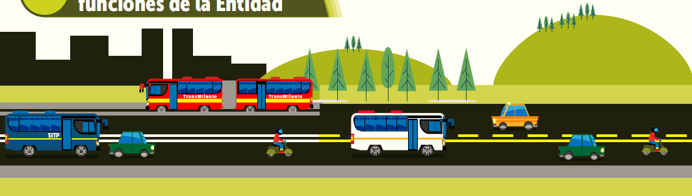
Resultados 2020
Localidad de Antonio Nariño
Presupuesto invertido malla vial local: $848 millones
$331 millones correspondientes al PDD Bogotá Mejor para todos y
$517 millones del PDD Un Nuevo Contrato Social y Ambiental para la Bogotá del Siglo XXI

Slide 6
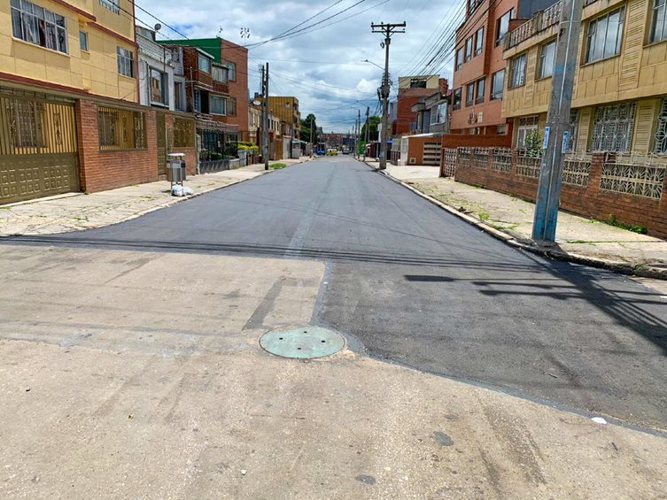
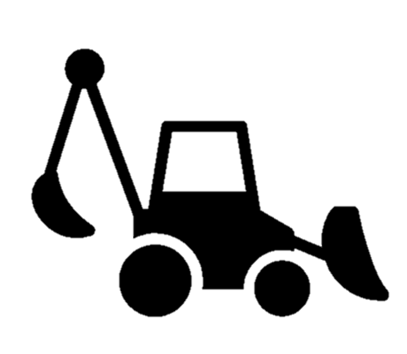
Resultados 2020
Localidad de Antonio Nariño
Malla Vial Intermedia
Segmentos Intervenidos
0,3 Km-carril de impacto
30 huecos
28
Barrios
8
5,31 Km-carril de impacto 3.555 huecos
Ciudad Jardín sur – Cll 20 Sur Carrera 12B-12C
UPZ
Malla Vial Local e intermedia
2
Fuente: subdirección Técnica de Producción e Intervención, UAERMV, 2021.

Slide 7
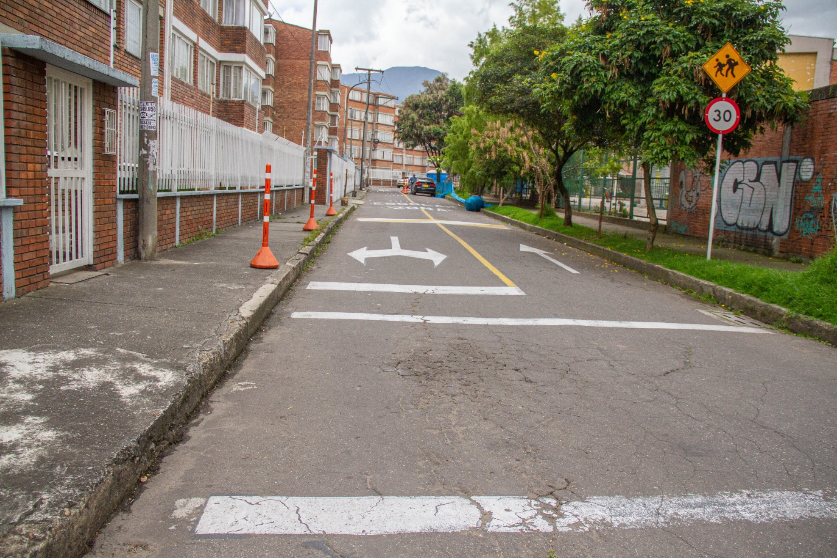
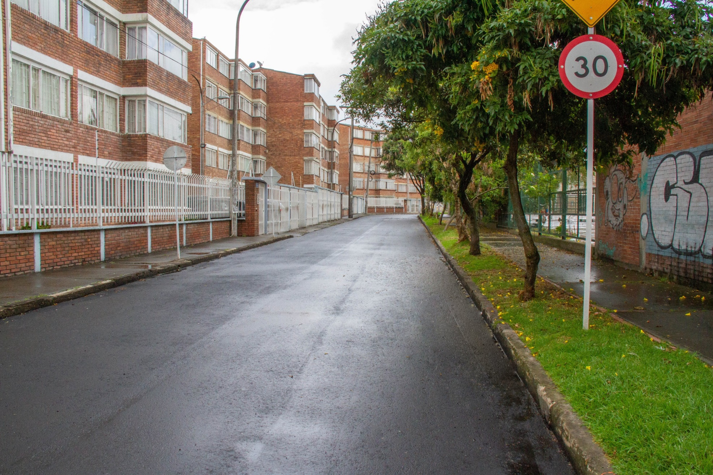
Intervenciones
Localidad de Antonio Nariño
Antes
Después
Antes

